Slide 1
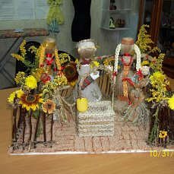
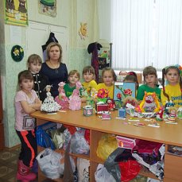
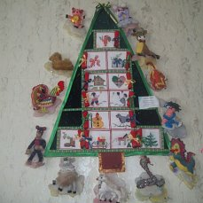
Детское объединение « Мастерица»

Slide 2
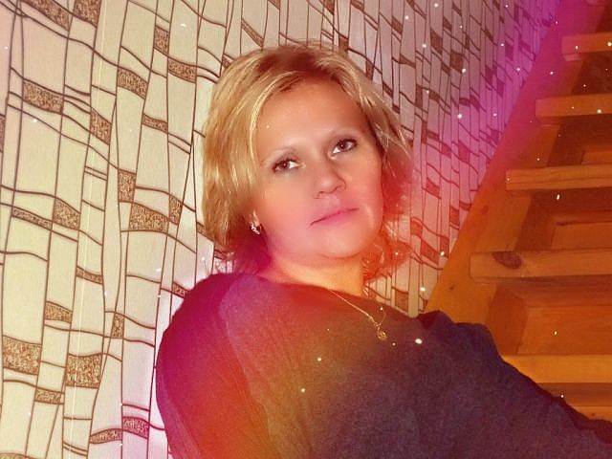
Руководитель: Романова Людмила Васильевна
педагог дополнительного образования.
Образование высшее
Ярославский государственный педагогический университет имени К. Д. Ушинского.
Стаж работы 18лет.

Slide 3
Наш дружный коллектив
Детское объединение « Мастерица» художественно эстетического направления. Занимаются дети от 7 до 14 лет.
На занятиях обучающиеся создают современную и народную игрушку знакомятся с культурой, традициями и историей родного края.

Slide 4
Образовательная деятельность детского объединения « Мастерица»
Мы работаем по программе « Чудеса своими руками».
На первом и втором году обучения занятия проходят 3 раза в неделю по 2 часа.
На третьем году обучения 2 раза по 2 часа.
Педагогическая целесообразность состоит в том, что программа включает в себя 6 направлений:» Мягкая игрушка», « Народная кукла», Лоскутная техника», « Вышивка крестом», «Вышивка лентами», « Моделирование изделия на себя». Такое разнообразие деятельности помогает более эффективно повысить и удержать интерес к учебному материалу.

Slide 5
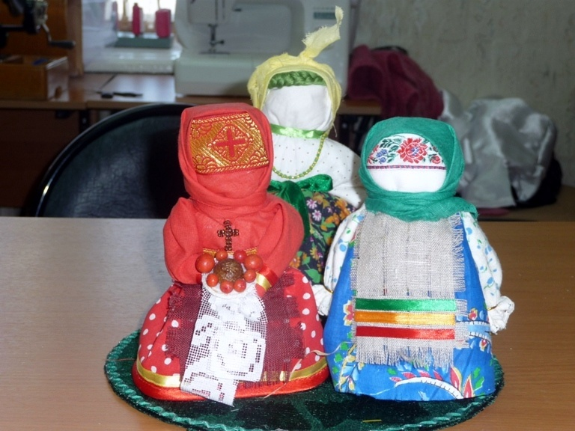
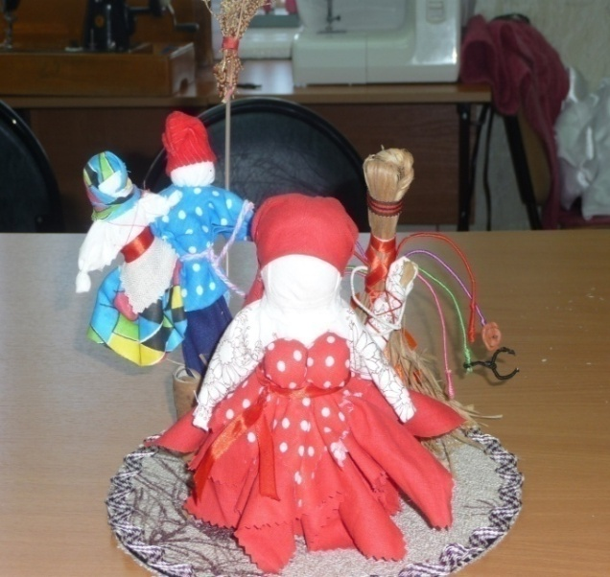
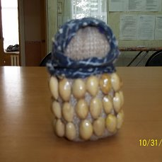
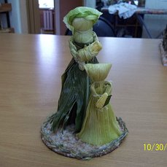
Наши работы Народная игрушка

Slide 6
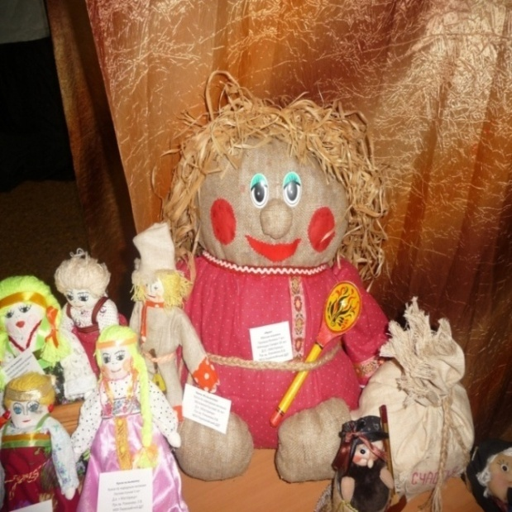
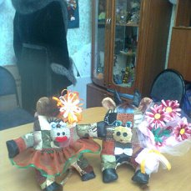
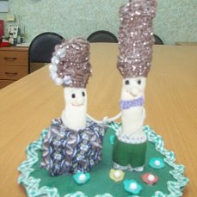
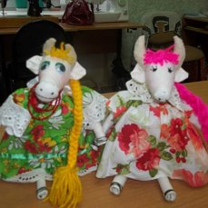
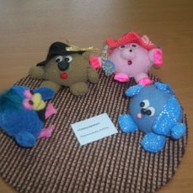
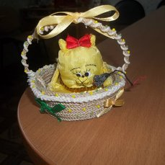
Мягкая игрушка

Slide 7
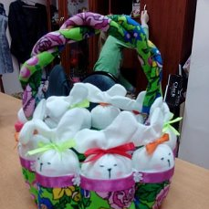
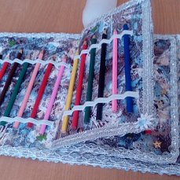
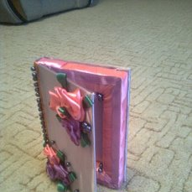
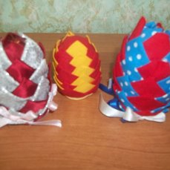
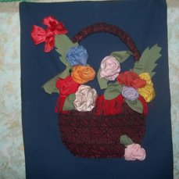
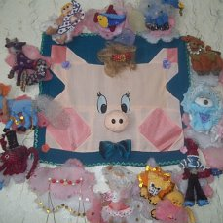
Лоскутная техника

Slide 8
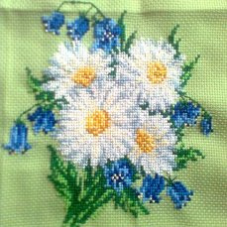
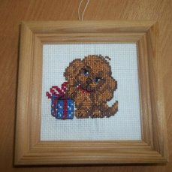
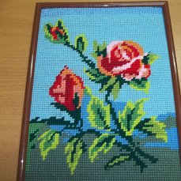
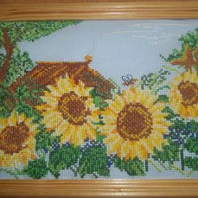
Вышивка крестом

Slide 9
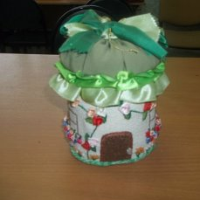
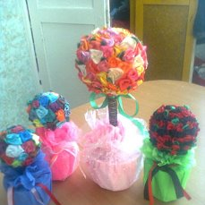
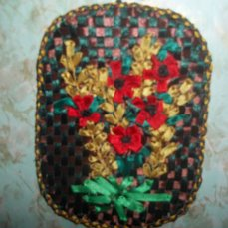
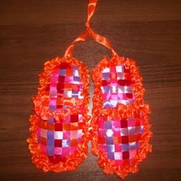
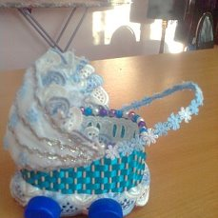
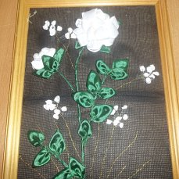
Работа с лентами

Slide 10
Достижения обучающихся 2012-2013 уч. год
№ | Дата | Фамилия Имя призёра | Название мероприятия | Уровень | Результат
1 2 3 4 5 6 7 8 9 10 11 12 13 | 10.2012 | Гарускова Любовь Метеничев Евгений Романов Кирилл Панкова Екатерина Колесникова Поля Зябкова Наталья Циклаури Сандра Фалина Алина Никонорова Ксения Кузнецова Настя Маликова Карина Комисарова Кристи Елизарова Настя | Выставка МУК Первомайская МЦБС на тему " Любимые животные" | районный | сертификат сертификат сертификат сертификат сертификат сертификат сертификат сертификат сертификат сертификат сертификат сертификат сертификат
1 2 3 4 5 6 7 8 9 10 | 11.2012 | Циклаури Сандра КарасоваАлександ Белякова Елизавета Чернышова Алена Мешкова Юлия Алфеева Варвара Смирнова Полина Сухарева Яна Михайлова Полина Хрипина Олеся | " Наши руки не для скуки" | районный | 1 место 2место 3 место 1 место 2 место 2 место 2 место 3 место 1 место 1 место
1 2 3 4 6 | 03.2013 | Салова Анастасия Белякова Елизавета Романов Кирилл Грунова Полина Кондратьева Е Скородумова К | Конкурс по противопожарной тематике | районный | 1 место 2 место 2 место 2 место 2 место 3 место
1 2 | 03.2013 | Салова Анастасия Романов Кирилл | Конкурс по противопожарной тематике | областной | 2 место 2 место
1 2 3 4 5 6 7 8 9 10 11 12 13 14 15 16 | 04.2013 | Белякова Елизавета Циклаури Сандра Скородумова К Алфеева Варвара Хрипина Олеся Кудряшова Арина Уколова Ксения Метеничев Евгений Грунова Полина Чернышова Алёна Сухарева Яна Михайлова Полина Смирнова Полина Мушников Иван Смирнова Мария Салова Анастасия | «Красота рукотворная» | районный | 1 место 1место 1 место 1место 1 место 2 место 2 место 2 место 2 место 2 место 2 место 2 место 2 место 3 место 3 место 3 место
1 2 3 4 5 6 | 05.2013 | Циклаури Сандра Романов Кирилл Мистюкова Кристин Салова Анастасия Белякова Елизавета Левандовская Люда | «Творческий отчёт» | Внутриучрежд. | Грамота Грамота Грамота Грамота Грамота Грамота

Slide 11
Достижения обучающихся2013-2014 уч.г
№ | Дата | Фамилия Имя призёра | Название мероприятия | Уровень | Результат
1 2 | 06.2013 | Скородумова К Грунова Полина | " Хороши у нас игрушки" | районный | Диплом Диплом
1 2 3 4 5 6 7 8 | 10.2013 | Чернышова Алёна Смирнорва Мария Грунова Полина Скородумова К КарасоваАлександра Кондратьева Катя Сальникова Алина Романов Кирилл | " Осенняя расподия" | районный | Сертификат Сертификат Сертификат Сертификат Сертификат Сертификат Сертификат сертификат
1 2 3 4 5 6 7 | 11.2013. | Смирнова Полина Смирнова Мария Грунова Полина КарасоваАлександра Кондратьева Катя Сальникова Алина Кудряшова Арина | "Подарок маме" | внутриучережд | грамота Грамота Грамота Грамота Грамота Грамота грамота
1 | 11.2013 | Грунова Полина | " Безопасное электричество" | областной | Диплом 1 степени
1 2 | 02.2014 | Грунова Полина Смирнова Мария | Конкурс по противопожарной тематике | районный | 1 место 2 место
1. | 02.2014 | Грунова Полина | Конкурс по противопожарной тематике | областной | 2 место
1 2 3 4 5 6 7 | 03.2014 | Смирнова Полина Сальникова Алина Грунова Полина Смирнова Мария КарасоваАлександра Кондратьева Катя Кудряшова Арина | «Красота рукотворная» | районный | 1 место 1 место 1 место 2 место 2 место 2 место 2 место
1 2 3 4 5 6 7 | 05.2014 | Смирнова Полина Смирнова Мария Уколова Ксения КарасоваАлександра Кондратьева Катя Сальникова Алина Кудряшова Арина | «Творческий отчёт» | Внутриучрежд. | Грамота Грамота Грамота Грамота Грамота Грамота грамота

Slide 12
Достижения обучающихся 2014-2015 уч.г
№ | Дата | Фамилия Имя призёра | Название мероприятия | Уровень | Результат
1 2 3 4 5 6 7 | 06.2014 | Смирнова Мария Грунова Полина Кондратьева Екатерина Карасова Александра Сальникова Алина Шишмарёва Александра Кудряшова Ариша | " Чудеса не только в сказке, вторая жизнь вещей".МУК Первомайская МЦБС | районный | грамота грамота грамота грамота грамота грамота грамота
1 2 3 4 5 | 12.2014 | Смирнорва Мария Грунова Полина КарасоваАлександ Кондратьева Катя Сальникова Алина | " Зимняя сказка" ГОАУ ЯО ЦДЮТТ | областной | Сертификат Сертификат Сертификат Сертификат Сертификат
1 2 3 4 5 6 | 11.2013. | Смирнорва Полина Смирнова Мария Грунова Полина КарасоваАлександ Кондратьева Катя Сальникова Алина | "Волшебная ёлка" | районный | грамота Грамота Грамота Грамота Грамота Грамота
1 2 | 01.2015 | Грунова Полина Смирнова Полина Смирнова Мария Карасова Александра Кондратьева Екатерина Сальникова Алина | " С ёлкой хорошей и праздник хорош"" | районный | сертификат Сертификат Сертификат Сертификат Сертификат сертификат
1 2 | 02.2015 | Шишмарёва Александра | Конкурс по противопожарной тематике | районный | 3 место
1 | 03.2015 | Белякова Елизавета | "Безопасное электричество" | областной | 3место
1 2 3 4 5 | 03.2015 | Белякова Елизавета Романов Кирилл Грунова Полина Смирнова Мария Шишмарёва Александра | «Красота рукотворная» | районный | 1 место 2место 3место 3 место 2 место
1 2 3 4 5 6 7 | 05.2015 | Смирнова Полина Смирнова Мария Белякова Елизавета Сальникова Алина Грунова Полина Карасова Александра Кондратьева екатерина | «Творческий отчёт» | Внутриучрежд. | Грамота Грамота Грамота Грамота Грамота Грамота грамота
1 2 3 4 5 | 06.2015 | Грунова Полина Смирнова Мария Смирнова Полина Белякова Елизавета Сальникова Алина | "Детства волшебное царство"МУК Первомайская МЦБС | районный | Сертификат Сертификат Сертификат Сертификат сертификат

Slide 13
Достижения обучающихся за 2016-2017 уч. г
№ | Дата | Фамилия Имя призёра | Название мероприятия | Уровень | Результат
1 | 03.2017 | Савельева Елизавета | «Безопасное электричество» | областной | Диплом 2 место
1 | 03.2017 | Заварина Екатерина | Конкурс по противопожарной тематике | районный | 1 место
1 | 03.2017 | Заварина Екатерина | Конкурс по противопожарной тематике | областной | 3 место
1 2 3 4 5 6 7 8 9 10 11 12 | 05.2017 | Широкова Ксения Кузнецов Максим Шишмарёва Дарья Заварина Екатерина Широкова Ксения Заварина Екатерина Румянцева Арина Глибина Юля Чистова Александра Королёва Анастасия Кузнецов Максим Маренич Кира | «Красота рукотворная» | районный | 1 место 2 место 3 место 2 место 3 место 2 место 1 место 1 место 1 место Сертификат Сертификат сертификат
1 2 3 4 5 | 05.2017 | Королёва Анастасия Заварина Екатерина Савельва Елизавета Широкова Ксения Шишмарёва Дарья | «Творческий отчёт» | Внутриучрежд. | Грамота Грамота Грамота Грамота грамота
1 2 3 | 06.2017 | Широкова Ксения Заварина Екатерина Савельева Елизавета | «Сувенир родного края» | областной | грамота грамота грамота

Slide 14
Воспитательная работа в детском объединении « Мастерица»
Цель: Формирование и раскрытие творческой индивидуальности каждого обучающегося.
Здоровьесберегающее воспитание
Нравственно- патриотическое воспитание
Воспитание положительного отношения к труду.
Воспитание семейных ценностей.

Slide 15
Воспитательная работа Акция «Подарок ветерану»

Slide 16
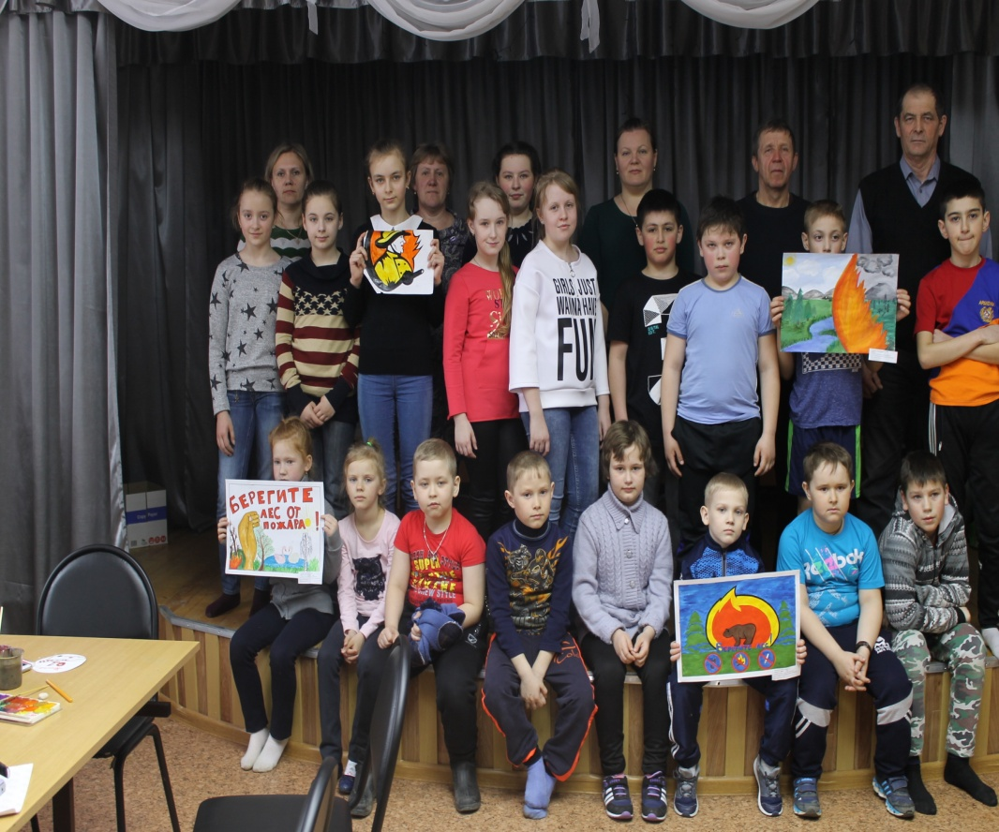
Встреча с интересными людьми

Slide 17
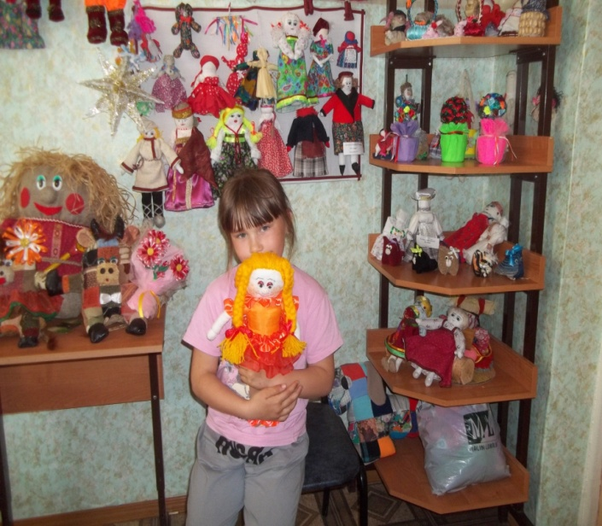
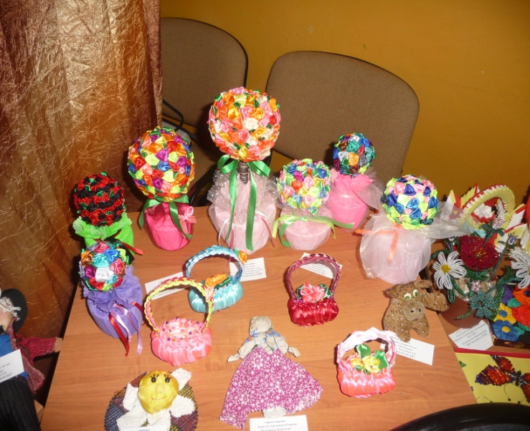
Участие в выставках

Slide 18
Традиции детского объединения « Мастерица»
Традиционными для коллектива стали такие мероприятия:
«День мудрости, добра и уважения»
« Весёлое Новогодье»
«Зимние забавы»
« Мастер классы для родителей»
«День Победы - главный праздник»
Проводятся месячники по экологической безопасности, пожарной безопасности, дорожной безопасности.

Slide 19
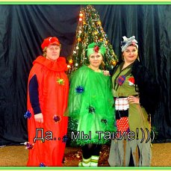
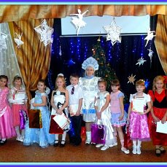
Весёлое Новогодье

Slide 20
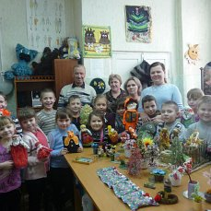
День мудрости добра и уважения

Slide 21
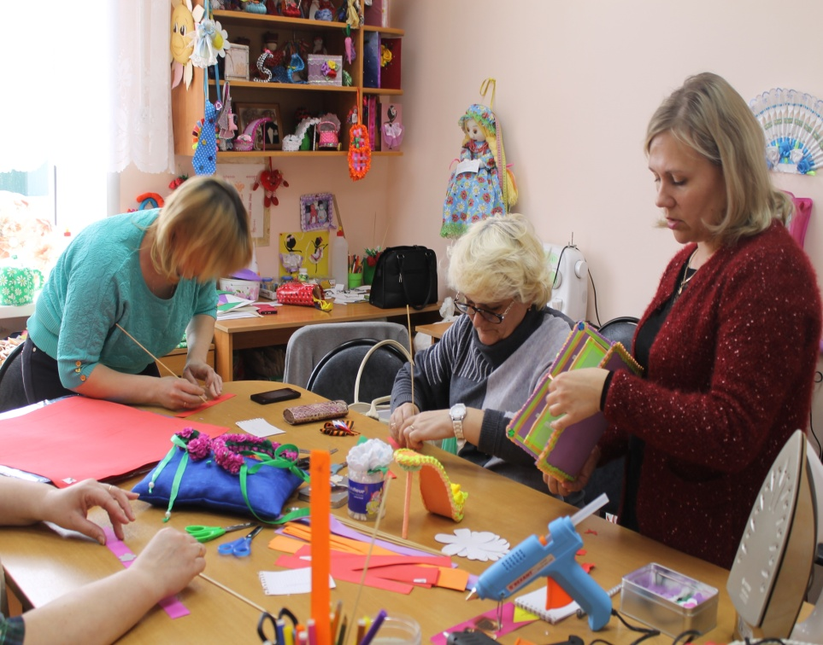
Мастер классы для родителей и педагогов

Slide 22
Грамоты и благодарности педагога
1.Грамота МУК Первомайской МЦБС за подготовку детских творческих работ к выставке " Дарите женщинам цветы"03. 2012
2.БлагодарностьМуниципального учреждения Первомайского комплексного центра социального обслуживания населения за активную помощь в работе с детьми ГДП " Незабудка" 05.2012
3. Сертификат МУК Первомайской МЦБС за участие в районной выставке декоративно - прикладного творчества " Любимые животные" 10.2012

Slide 23
Грамоты и благодарности педагога
1. Благодарственное письмо Департамента энергетики и регулирования тарифов Ярославской области за подготовку участников открытого областного конкурса творческих работ по энергосбережению " Наш тёплый дом 2013"
2.Благодарность Муниципального учреждения Первомайского комплексного центра социального обслуживания населения за помощь в организации досуга детей группы дневного пребывания " Незабудка". 05.2013
3.Благодарность МУК Первомайской МЦБС за подготовку участников районной выставки мягкой игрушки " Хороши у нас игрушки".06.2013

Slide 24
Грамоты и благодарности педагога
1. Грамота МУК Первомайской МЦБС за участие в районной выставке декоративно - прикладного творчества " Чудеса не только в сказке".06.2014
2.Благодарность Администрации городского поселения Пречистое за участие в новогодней акции " Волшебная ёлка". 12.2014
3.Свидетельство ГОАУ ЯО ЦДЮТТ за участие в областной выставке детского творчества " Зимняя сказка".12.2014.

Slide 25
Грамоты и благодарности педагога
1.Благодарность Директора департамента Ярославской области и ОАО " МРСК Центра" - "Ярэнерго" за подготовку призёра областного конкурса творческих работ по предупреждению детского электротравматизма " Безопасное электричество". 2015
2.Благодарность МУК Первомайской МЦБС за творческую подготовку участников районной выставки - конкурса новогодней игрушки " С ёлкой хорошей и праздник хорош". 01.2015
3. Сертификат участника МУК Первомайской МЦБС за участие в районной выставке - конкурсе новогодней игрушки " С ёлкой хорошей и праздник хорош".01.2015
4.Грамота Отдела образования Администрации Первомайского Муниципального района за 1 место в районной выставке мастерства педагогов " Грани творчества" в номинации " Плетение лентами".02.2015
5. Грамота Отдела образования Администрации Первомайского Муниципального района за 1 место в районной выставке мастерства педагогов " Грани творчества" в номинации " Лоскутное шитьё". 02.2015
6.Диплом МУК Первомайской МЦБС за участие в районной выставке декоративно - прикладного творчества " Детства волшебное царство".07.2015

Slide 26
Грамоты и благодарности педагога
1. Грамота Отдела образования Администрации Первомайского Муниципального района за 1 место в районной выставке мастерства педагогов " Грани творчества" в номинации " Скрапбукинг". 02.2017
2.Благодарственное письмо Департамента образования Ярославской области и филиала ПАО " МРСК Центра" - " Ярэнерго" за подготовку призёра областного конкурса творческих работ по предупреждению детского электротравматизма " Безопасное электричество". 03.2017
3.Благодарность МУК Первомайской МЦБС за подготовку участников районной выставки - конкурса декоративно - прикладного художественного творчества " Сувенир родного края"06.2017
4.Грамота МУК Первомайской МЦБС за участие в районной выставке - конкурсе декоративно - прикладного художественного творчества " Сувенир родного края" 06.2017
5.Грамота Отдела образования Администрации Первомайского Муниципального района за создание оптимальных условий для развития способностей детей.08.2017

